Slide 1
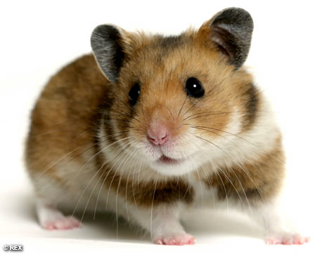
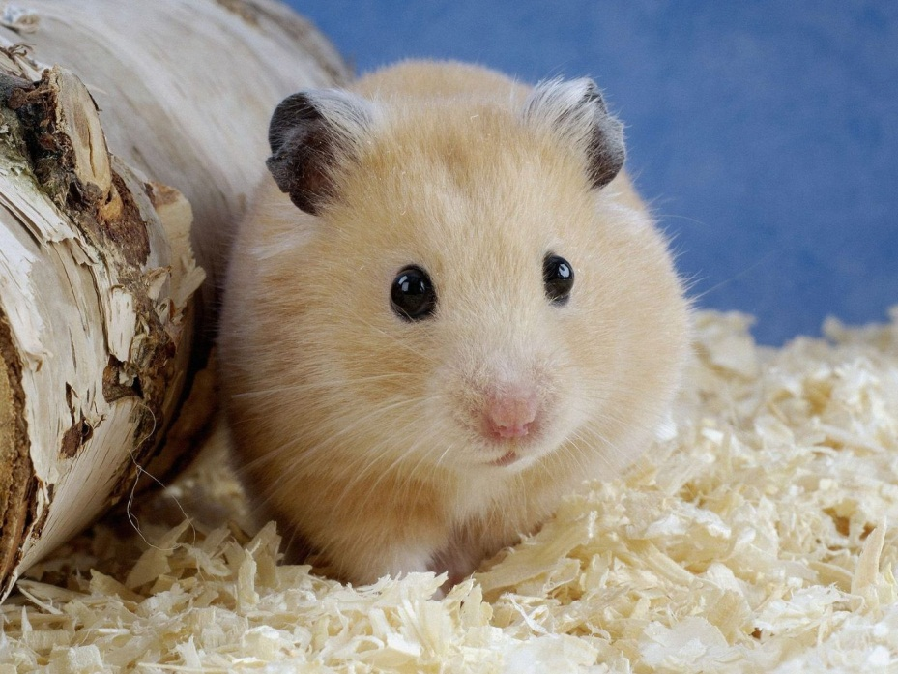
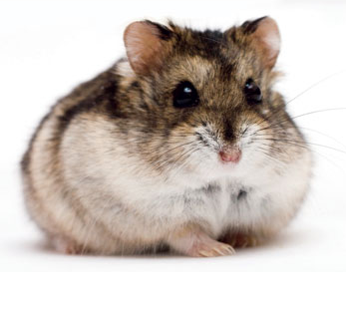
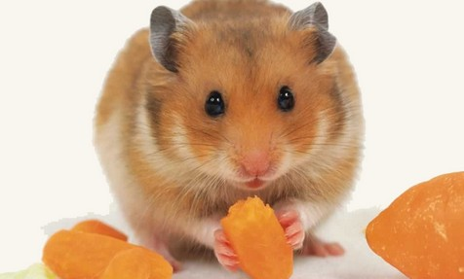
Spreekbeurt hamsters

Slide 2
Ik ga het hebben over
De beweging
De kooi
Het eten
De poepjes
De leeftijd
de jonkies
Hamster soorten

Slide 3
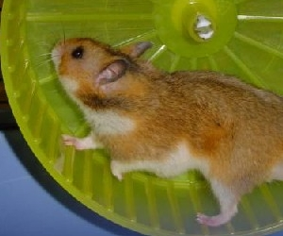
De beweging

Slide 4
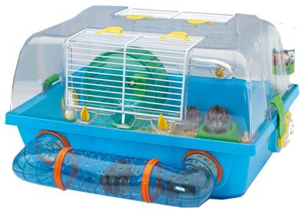
De kooi

Slide 5
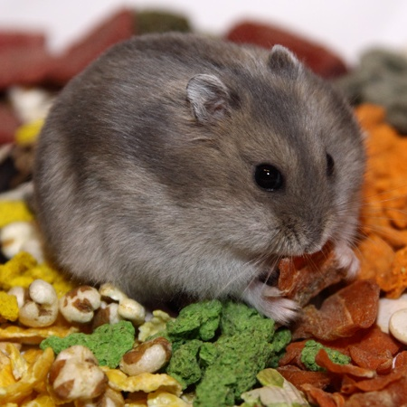
Het eten

Slide 6
De poepjes

Slide 7
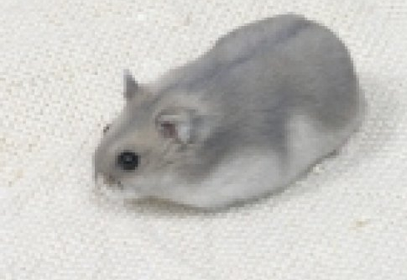
De jonkie
De jonkie De volwassene

Slide 8
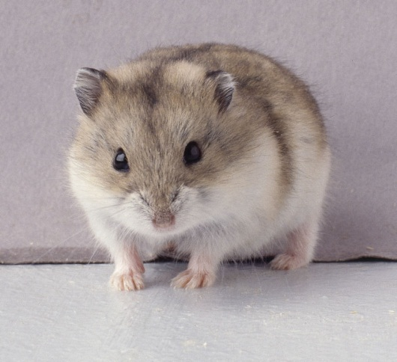
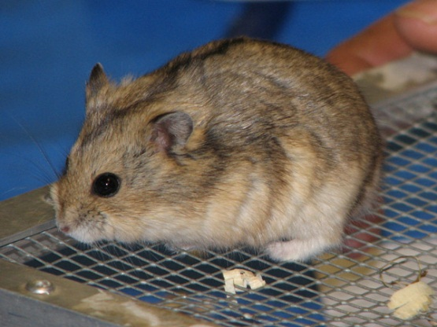
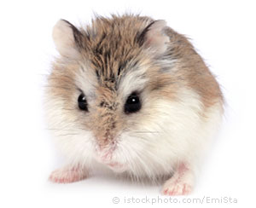
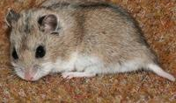
Hamster soorten
Dwerghamsters
Russische dwerghamster
Campbelli dwerghamster
Roborovski dwerghamster
Chinese dwerghamster

Slide 9
dat was mijn spreekbeurt zijn er nog vragen?

